Slide 1
【第6回】SQL文とレスポンス

Slide 2
1. SQL文のレスポンスについて
1-1. レスポンスとは？
レスポンスとは、実行したSQL文の応答速度のことをいう。
レスポンスはSQL文の書き方やデータベースのチューニングなどに依存し、特にクライアントサーバーシステム
(CSS)などに利用される複数のユーザーがアクセスするデータベースに対しては、レスポンスの良いSQL文を作成
することはシステムそのものの処理速度に大きく依存するものとなる。
SQL文のレスポンスは、実行時間(Duration)と取得データの返却にかかる時間(Fetch)の合
計で評価することができ、この2つを向上させることによりSQL文のレスポンスをよくすることができる。
1-2. 効率の良い(レスポンスの良い)SELECT文の記述方法
① SELECT句では、* (アスタリスク)の使用は避け、必要なフィールドのみを取得する
SELECT句を指定することにより、取得対象のフィールドが限定されるため、Fetchにかかる時間を短縮する
ことが可能となり、SELECT文のレスポンス向上に期待ができる。
【例題1】
[itb_sql_lecure]スキーマの[t_売上]の売上日[2025/04/01]のレコードを取得するSELECT文で、SELECT句を
* で指定したものと売上伝票番号のみを指定したものを作成し、レスポンスの比較をしなさい。
Notes:
【例題1】
SELECT
*
FROM t_売上
WHERE 売上日 = '2025/04/01';
SELECT
売上伝票番号
FROM t_売上
WHERE 売上日 = '2025/04/01';

Slide 3
1. SQL文のレスポンスについて
1-2. 効率の良い(レスポンスの良い)SELECT文の記述方法
② 条件指定・結合条件に暗黙の型変換が発生しないようにする
・暗黙の型変換 … フィールド値やパラメータの値の変換をデータベースに委ね、自動変換させること
多くのデータベースでは、構文上条件指定や結合条件では左右の型の不一致ではエラーになることがなく、
データベース自身が自動で型変換を実施するが、型変換にコストがかかってしまうため、SELECT文のレスポ
ンス低下につながる。
③ パーティションやインデックスを活用する
・パーティション … 巨大な一つのテーブルを、特定のフィールドの値に基づいて内部的に複数の小さなパー
ティションに分割して管理すること
上記テーブルで[性別ID]に対してパーティションを貼った場合、SELECT文のWHERE句で[性別ID]を指定した
場合には、指定されたパーティションのレコードのみが検索対象となり、レスポンス向上につながる。
ただし、パーティションを使用する場合には、パーティションを貼るフィールドをプライマリーキーに含める
必要がある。
パーティション1
[性別ID] = 1
学生番号 | 生徒名 | 生年月日 | 性別ID | 委員会ID | 本籍都道府県ID | 担任ID
10101 | ブレイド 太郎 | 1980年12月12日 | 1 | 3 | 46 | 1
10103 | ブレイド 次郎 | 1980年9月11日 | 1 | 5 | 47 | 1
10104 | ブレイド 三郎 | 1980年3月1日 | 1 | 4 | 42 | 3
10102 | ブレイド 花子 | 1980年10月13日 | 2 | 1 | 13 | 2
10105 | ブレイド 智子 | 1980年5月2日 | 2 | 2 | 1 | 4
パーティション2
[性別ID] = 2

Slide 4
1. SQL文のレスポンスについて
1-2. 効率の良い(レスポンスの良い)SELECT文の記述方法
③ パーティションやインデックスを活用する
・インデックス … 特定のフィールドの値をすばやく見つけるために使用される機能のこと
インデックスを使用すると、プライマリーキーやパーティションに関係なく、複数のフィールドの組み合わせ
の値に対して、直接検索速度を向上させることができるため、レスポンス向上につながる。
【例題2】
[itb_sql_lecure]スキーマの[t_売上] [t_売上_1] [t_売上_2]それぞれの売上日[2025/04/01]のレコードを
SELECTするSELECT文を作成しなさい。
④ インデックスの順序に従ったWHERE句や結合条件を指定する
作成されたインデックスの順序に従ったWHERE句を指定することで、SELECT文の実行時に使用したいイン
デックスが適用されやすく、レスポンス向上につながる。
インデックスが作成されていても、インデックスの順序に従っていない場合には、データベースの内部的にイ
ンデックスが適用されなくなる可能性があるため、注意すること。
⑤ WHERE句や結合条件の左辺・右辺に算術演算子や関数を使用しないようにする
WHERE句や結合条件の左辺・右辺に算術演算子や関数を使用すると、作成されているインデックスが適用さ
れなくなる可能性があるため、レスポンス低下につながる。
⑥ 複数のテーブルを使用した複雑なSELECT文の場合、フィールドだけでなく、レコードも極力減らした状態で
SELECT文の中で使用するようにする
複数のテーブルを使用した複雑な文の場合、サブクエリを有効活用し、サブクエリ内でレコード数を減らした
状態でFROM句やJOIN句などに使用することにより、レスポンス向上につながる。

Slide 5
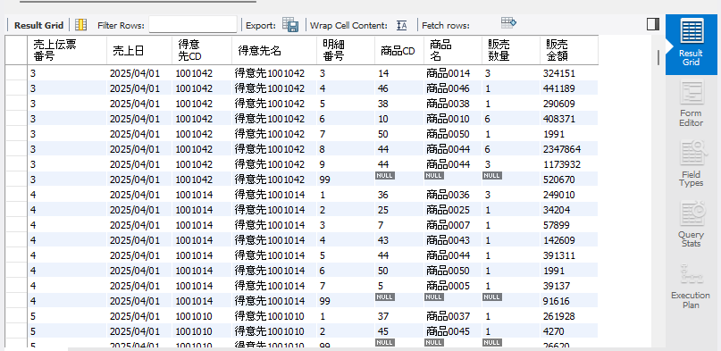
1. SQL文のレスポンスについて
1-2. 効率の良い(レスポンスの良い)SELECT文の記述方法
⑦ WHERE句を作成する際には、極力レコード数が少なくなる条件から優先して記述する
WHERE句は記述した上から順番に絞り込みが実施されるため、より早い段階で絞り込みの結果を少ないレ
コードとなるように記述することによりレスポンスが向上しやすくなる。
※ その他にもSELECT文のレスポンスを向上させるコツは多々あるが、原則①～⑦を守って記述することにより、
効率よくコストのかからないSELECT文を作成することができる。
1-3. 実行プランの確認
SELECT文を作成する際に、作成したSELECT文のコスト計算の結果をWorkbench上で確認し、不足している
INDEX作成の参考とすることができる。
Workbenchでコスト計算の結果を確認したいSELECT文を実行し、実行結果の一覧表示部分右側のメニューから
[Execution Plan]ボタンをクリックするとコスト計算の結果を確認することができる。
実行プランの確認

Slide 6
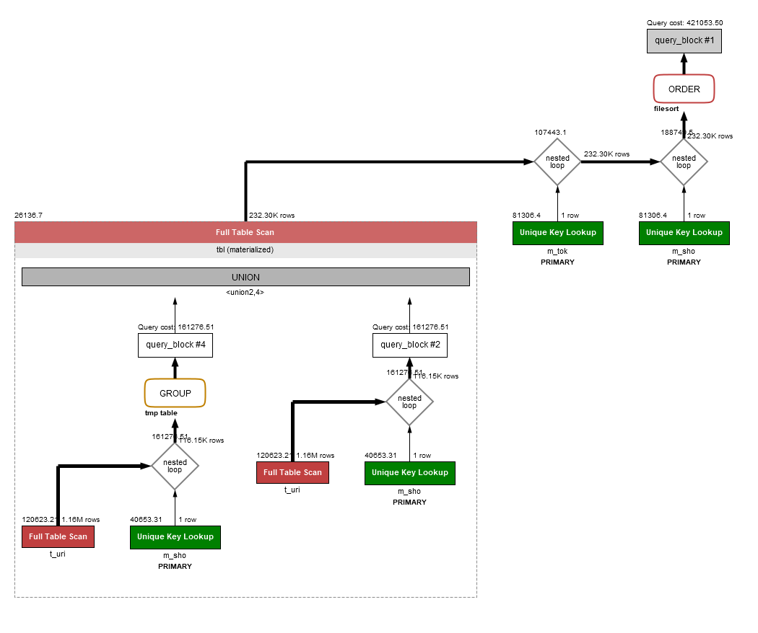
1. SQL文のレスポンスについて
1-3. 実行プランの確認
[Execution Plan]で表示された結果では矢印が太さでコストの高低を表現されている。
矢印が太いテーブルに対するWHERE句や結合条件に使用しているフィールドに対して、インデックスを貼ること
で該当のSELECT文のレスポンス向上を図れる可能性がある。
[t_uri]というエイリアス名のテーブルに対するWHERE句にインデックスを貼ると速度が向上する可能性がある

